Slide 1
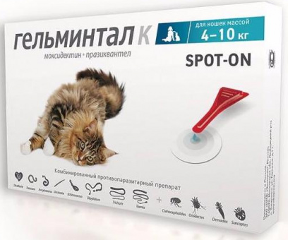
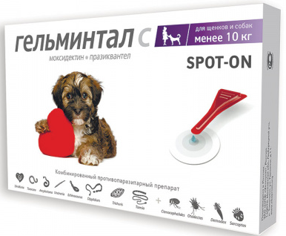
Гельминтал Спот-он для собак и кошек
Свойства
Выгода
1
В составе моксидектин
Различное содержание моксидектина в каплях для собак и кошек
Благодаря празиквантелу
Специальное вспомогательное вещество (ДМСО)
Препарат безопасен (4 класс опасности)
который уничтожает круглых гельминтов, большинство кровососущих насекомых, а также профилактирует дирофиляриоз
обеспечивает максимальную безопасность применения препарата обоим видам животных
капли избавляют организм собак и кошек от всех стадий ленточных гельминтов
способствует быстрому проникновению действующих веществ через кожу животных, повышая эффективность капель
что позволяет применять его молодым (с 7 недель, вес 1 кг) и пожилым (старше 7 лет) животным
2
3
4
Гельминтал Спот-он для собак и кошек
5

